Slide 1



BIENVENIDA
EMPRENDER NO SIEMPRE ES UN NEGOCIO
Es mirar tu situación como es y ponerte manos a la obra para mejorarla.
Entrenar para tener mejor salud o rendimiento
Mejorar en tus estudios o en tu trabajo
1
Tomar la iniciativa
Proponer algo nuevo
Hoy sales con un mapa de 21 días para pegar en tu cuarto.
Material y contenido desarrollados por el equipo de Fundación Enlata, IAvanza y Fundación Ayudar Me Da Vida · Mi mapa de 21 días · CC BY-SA 4.0 · pgomez-enata.github.io/mi-mapa-21-dias
Notes:
Si usas o adaptas este material, conserva la línea de crédito de la banda inferior y la lámina de créditos. Crédito: Material y contenido del taller desarrollados por el equipo de Fundación Enlata, IAvanza y Fundación Ayudar Me Da Vida para el Tour Intercolegial (República Dominicana, 2026). «Mi mapa de 21 días», licencia CC BY-SA 4.0: pgomez-enata.github.io/mi-mapa-21-dias. Si cambias el contenido, dilo («adaptado de…»). Ver MARCA.md.

Slide 2
BLOQUE 1
DÓNDE ESTOY Y QUIÉN SOY
Cuéntalo como es, no como debería ser. Puedes escribir, dibujar o poner una palabra.
Un día normal mío es…
Soy bueno o buena en… y me cuesta…
2
Me gustaría probar…
Nadie arranca de cero: arranca de donde está.
Material y contenido desarrollados por el equipo de Fundación Enlata, IAvanza y Fundación Ayudar Me Da Vida · Mi mapa de 21 días · CC BY-SA 4.0 · pgomez-enata.github.io/mi-mapa-21-dias
Notes:
Si usas o adaptas este material, conserva la línea de crédito de la banda inferior y la lámina de créditos. Crédito: Material y contenido del taller desarrollados por el equipo de Fundación Enlata, IAvanza y Fundación Ayudar Me Da Vida para el Tour Intercolegial (República Dominicana, 2026). «Mi mapa de 21 días», licencia CC BY-SA 4.0: pgomez-enata.github.io/mi-mapa-21-dias. Si cambias el contenido, dilo («adaptado de…»). Ver MARCA.md.

Slide 3
BLOQUE 2
TRES COSAS QUE QUIERO MEJORAR
¿Qué te molesta? ¿De qué te quejas? Ahí está lo que puedes mejorar, de cualquier área de tu vida.
Salud y cuerpo
Dinero
Estudios
Un talento o pasatiempo
Familia y casa
Mi barrio o comunidad
3
Amigos y relaciones
Mi futuro
Escribe tres. Encierra una: no la más grande, la que de verdad quieres.
Material y contenido desarrollados por el equipo de Fundación Enlata, IAvanza y Fundación Ayudar Me Da Vida · Mi mapa de 21 días · CC BY-SA 4.0 · pgomez-enata.github.io/mi-mapa-21-dias
Notes:
Si usas o adaptas este material, conserva la línea de crédito de la banda inferior y la lámina de créditos. Crédito: Material y contenido del taller desarrollados por el equipo de Fundación Enlata, IAvanza y Fundación Ayudar Me Da Vida para el Tour Intercolegial (República Dominicana, 2026). «Mi mapa de 21 días», licencia CC BY-SA 4.0: pgomez-enata.github.io/mi-mapa-21-dias. Si cambias el contenido, dilo («adaptado de…»). Ver MARCA.md.

Slide 4
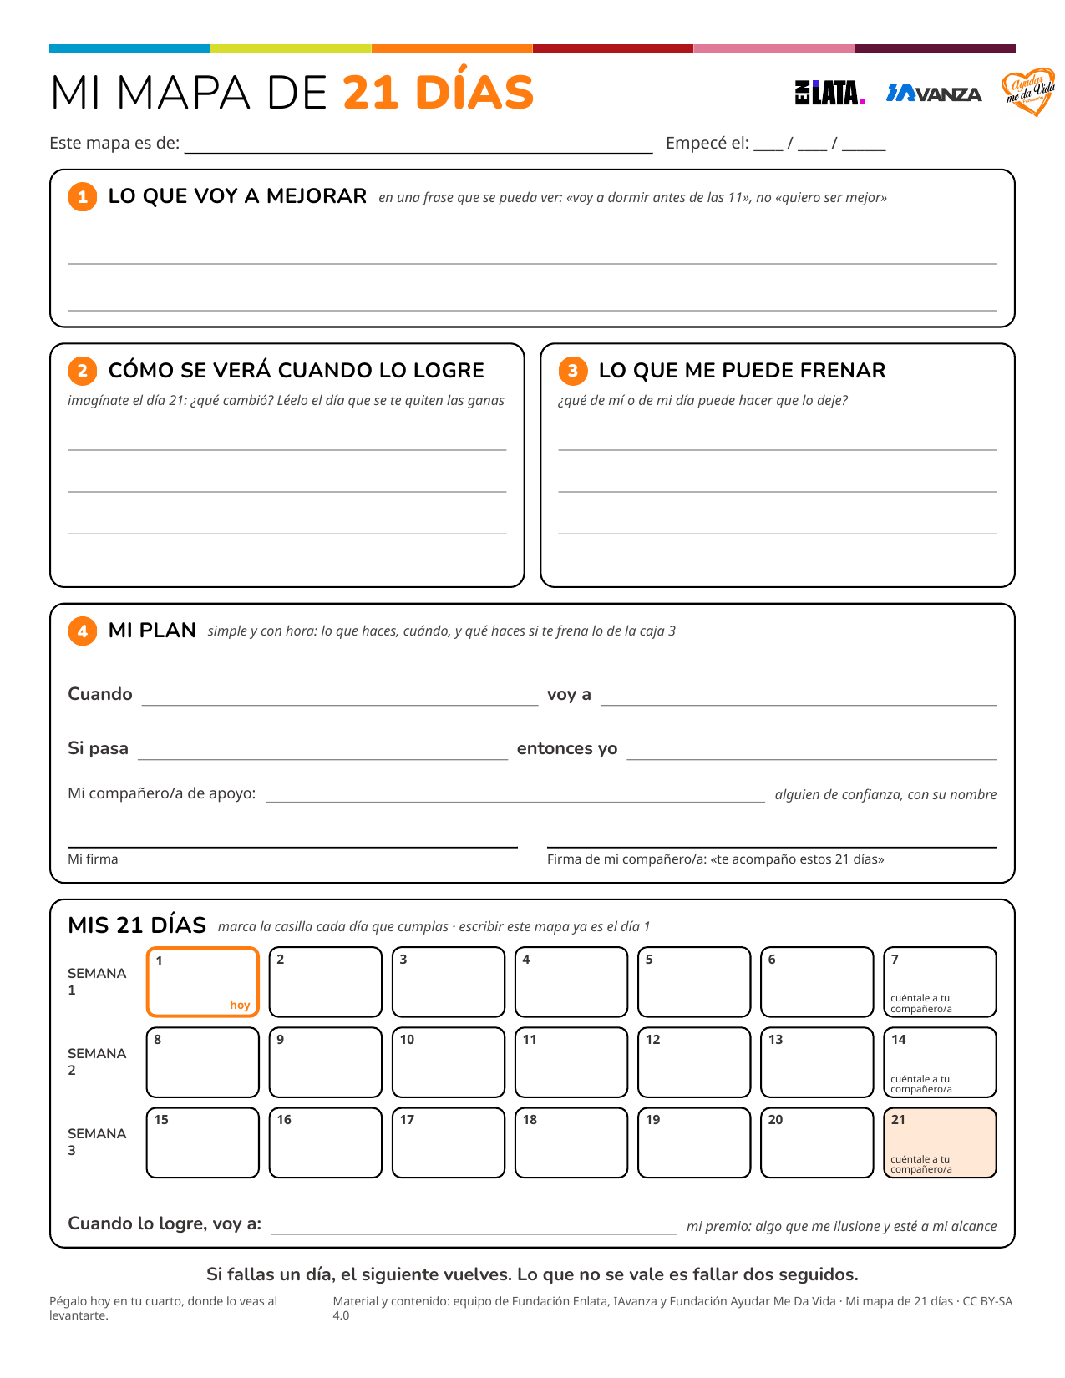
Notes:
Lámina 4 = el mapa a color. Para editarlo abre MAPA-21-DIAS-carta.pptx. Si usas o adaptas este material, conserva la línea de crédito de la banda inferior y la lámina de créditos. Crédito: Material y contenido del taller desarrollados por el equipo de Fundación Enlata, IAvanza y Fundación Ayudar Me Da Vida para el Tour Intercolegial (República Dominicana, 2026). «Mi mapa de 21 días», licencia CC BY-SA 4.0: pgomez-enata.github.io/mi-mapa-21-dias. Si cambias el contenido, dilo («adaptado de…»). Ver MARCA.md.

Slide 5
BLOQUE 3 · MI PLAN
SI PASA…, ENTONCES…
El miedo no se quita antes: se quita haciendo. Por eso el plan ya trae la respuesta.
Cuando termine de cenar, voy a leer 10 páginas
Si me da pereza, entonces leo aunque sea una
5
Si alguien se burla, entonces le escribo a quien me apoya
Si fallo un día, entonces al siguiente vuelvo
Si fallas un día, el siguiente vuelves. Lo que no se vale es fallar dos seguidos.
Material y contenido desarrollados por el equipo de Fundación Enlata, IAvanza y Fundación Ayudar Me Da Vida · Mi mapa de 21 días · CC BY-SA 4.0 · pgomez-enata.github.io/mi-mapa-21-dias
Notes:
Si usas o adaptas este material, conserva la línea de crédito de la banda inferior y la lámina de créditos. Crédito: Material y contenido del taller desarrollados por el equipo de Fundación Enlata, IAvanza y Fundación Ayudar Me Da Vida para el Tour Intercolegial (República Dominicana, 2026). «Mi mapa de 21 días», licencia CC BY-SA 4.0: pgomez-enata.github.io/mi-mapa-21-dias. Si cambias el contenido, dilo («adaptado de…»). Ver MARCA.md.

Slide 6
CIERRE
PÉGALO HOY
Donde lo veas al levantarte.
Marca cada día que cumplas
Si algo te frena, haz tu «entonces…»
6
Los días 7, 14 y 21, cuéntale a tu compañero/a cómo vas
El día 21, date el premio que escribiste
21 días es el primer tramo. Si llegas, ya no eres el mismo que empezó hoy.
Material y contenido desarrollados por el equipo de Fundación Enlata, IAvanza y Fundación Ayudar Me Da Vida · Mi mapa de 21 días · CC BY-SA 4.0 · pgomez-enata.github.io/mi-mapa-21-dias
Notes:
Si usas o adaptas este material, conserva la línea de crédito de la banda inferior y la lámina de créditos. Crédito: Material y contenido del taller desarrollados por el equipo de Fundación Enlata, IAvanza y Fundación Ayudar Me Da Vida para el Tour Intercolegial (República Dominicana, 2026). «Mi mapa de 21 días», licencia CC BY-SA 4.0: pgomez-enata.github.io/mi-mapa-21-dias. Si cambias el contenido, dilo («adaptado de…»). Ver MARCA.md.

Slide 7
CRÉDITOS
MI MAPA DE 21 DÍAS
Material y contenido del taller desarrollados por el equipo de Fundación Enlata, IAvanza y Fundación Ayudar Me Da Vida para el Tour Intercolegial (República Dominicana, 2026). «Mi mapa de 21 días», licencia CC BY-SA 4.0: pgomez-enata.github.io/mi-mapa-21-dias
Autores: Piero Gómez (Fundación Enlata · IAvanza) y Horacio de Windt (Fundación Ayudar Me Da Vida), con el equipo de facilitadores del Tour Intercolegial 2026.
Inspirado en la investigación sobre contraste mental con intenciones de implementación (Gabriele Oettingen y Peter Gollwitzer). No está avalado por sus autores ni afiliado a WOOP.
Si usas o adaptas este material: conserva esta lámina y la línea de crédito, di qué cambiaste y comparte tu versión con la misma licencia (CC BY-SA 4.0).
Notes:
Si usas o adaptas este material, conserva la línea de crédito de la banda inferior y la lámina de créditos. Crédito: Material y contenido del taller desarrollados por el equipo de Fundación Enlata, IAvanza y Fundación Ayudar Me Da Vida para el Tour Intercolegial (República Dominicana, 2026). «Mi mapa de 21 días», licencia CC BY-SA 4.0: pgomez-enata.github.io/mi-mapa-21-dias. Si cambias el contenido, dilo («adaptado de…»). Ver MARCA.md.

